Slide 3
สมบัติของของแข็ง มีดังนี้
1. แรงดึงดูดระหว่างอะตอมและโมเลกุลของของแข็งมีค่ามากกว่าในของเหลว และแก๊ส
2. มีรูปร่างคงที่ ปริมาตรเปลี่ยนแปลงน้อยมาก เมื่ออุณหภูมิและความดันเปลี่ยน
3. มีอนุภาคอยู่ชิดติดกันอย่างมีระเบียบมากกว่าของเหลว และแก๊ส
4. สามารถระเหิดได้ เช่น พิมเสน การบูร ไอโอดีน น้ำแข็งแห้ง เป็นต้น
5. จุดหลอมเหลวของของแข็งบริสุทธิ์คงที่เมื่อความดันคงที่
6. สารชนิดเดียวกันเมื่อเป็นของแข็งจะมีความหนาแน่นมากกว่าของเหลว และแก๊ส ยกเว้น น้ำ เนื่องจากน้ำแข็งมีความหนาแน่นน้อยกว่าน้ำ

Slide 4
7. อนุภาคของของแข็งมีพลังงานจลน์น้อย สั่นสะเทือนตลอดเวลา แต่จะสั่นสะเทือนในวงแคบเนื่องจากอยู่ชิดติดกัน
8. ของแข็งบางชนิดนำความร้อนและนำไฟฟ้าได้ดี เช่น ทองแดง ทองคำ สังกะสี เป็นต้น
9. ของแข็งบางชนิดเป็นสารกึ่งตัวนำ เช่น ซีลีเนียม ซิลิคอน เป็นต้น
10. ของแข็งบางชนิดเป็นฉนวน เช่น พลาสติก กำมะถัน เป็นต้น
11. ของแข็งบางชนิดเมื่อได้รับความร้อนในปริมาณที่เหมาะสมจะหลอมเหลวกลายเป็นของเหลวได้
12. ของแข็งที่เป็นโลหะสามารถดึงหรือยืดออกเป็นเส้นหรือตีแผ่ให้เป็นเส้นบาง ๆ ได้ เช่น เหล็ก เงิน ทองคำ เป็นต้น

Slide 5
5.1.1 การเปลี่ยนสถานะของของแข็ง
1. การหลอมเหลว (Melting) คือ การที่ของแข็งเปลี่ยนสถานะเป็นของเหลวที่อุณหภูมิหนึ่งขณะที่ของแข็งหลอมเหลวอุณหภูมิจะคงที่เรียกว่า จุดหลอมเหลว
2. การแข็งตัว (Freezing) คือ การที่ของเหลวถูกทำให้เย็นลง พลังงานจลน์จะลดลง แรง ยึดเหนี่ยวระหว่างโมเลกุลมากขึ้น
3. การระเหิด (Sublimation) คือ กระบวนการที่ของแข็งเปลี่ยนสถานะเป็นไอ โดยไม่ต้องเปลี่ยนเป็นของเหลวก่อน
5.1.2 การจัดเรียงอนุภาคของของแข็ง
ธาตุต่าง ๆ บางชนิดในธรรมชาติจะมีการจัดเรียงตัวของอะตอมในรูปของโมเลกุลได้หลายรูปแบบ เรียกว่า อัญรูป (Allotrope) เช่น กำมะถันที่อุณหภูมิห้องจะมีโครงสร้างผลึกเป็นรอมบิก (Rhombic)

Slide 6
(ก) ผลึกมอนอคลินิก (ข) ผลึกรอมบิก (ค) โมเลกุลกำมะถัน
การจัดเรียงอนุภาคของของแข็ง
5.1.3 ชนิดของผลึก
ผลึกของของแข็ง สามารถแบ่งตามพันธะที่ยึดเหนี่ยวอะตอมหรือโมเลกุลได้ 4 ชนิด คือ
1. ผลึกไอออนิก (Ionic Crystal)
2. ผลึกโมเลกุล (Molecular Crystal)
3. ผลึกโควาเลนซ์ร่างตาข่าย (Covalent Crystal)
4. ผลึกโลหะ (Metallic Crystal)

Slide 7
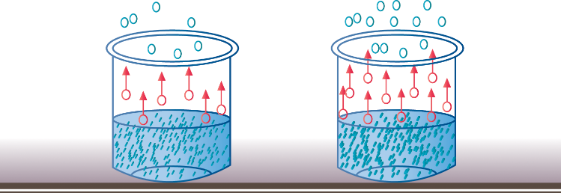
5.2.1 การระเหย (Evaporation)
การระเหย หมายถึง การที่ของเหลวเปลี่ยนสถานะกลายเป็นไออย่างช้า ๆ ซึ่งจะเกิดขึ้นบริเวณผิวหน้าของของเหลวเท่านั้น
การระเหยของของเหลวในภาชนะเปิด
การระเหยของของเหลวในภาชนะปิด

Slide 8
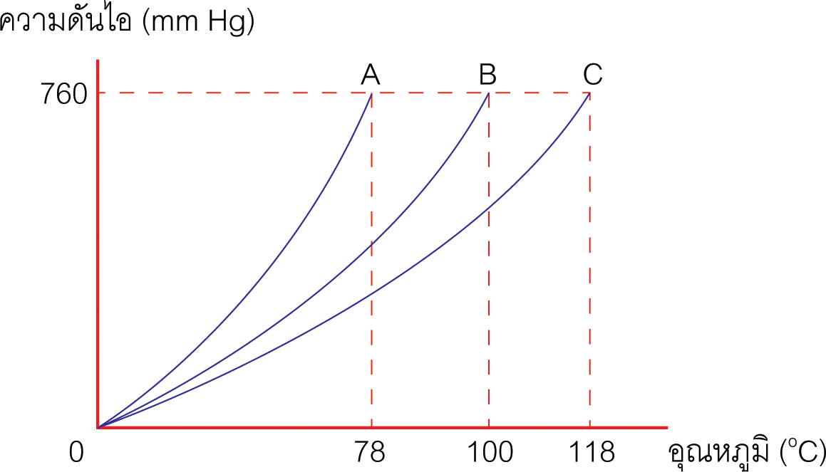
5.2.2 จุดเดือด (Boiling Point)
จุดเดือด หมายถึง อุณหภูมิของของเหลวขณะที่มีความดันไอ เท่ากับความดันบรรยากาศขณะนั้น อุณหภูมิของของเหลวขณะที่มีความดันไอ เท่ากับ 1 บรรยากาศ (atm) หรือ 760 มิลลิเมตรปรอท เรียกว่า จุดเดือดปกติ
A = เอทานอล
B = น้ำ
C = นอร์มอล บิวทานอ]

Slide 9
แก๊สโดยทั่วไปจะมีสมบัติคล้ายกัน ซึ่งเป็นไปตามทฤษฎีจลน์ของแก๊ส ดังนี้
1. แก๊สประกอบด้วยอนุภาคเล็ก ๆ จำนวนมาก
2. อนุภาคของแก๊สถือได้ว่าไม่มีปริมาตรเมื่อเทียบกับขนาดภาชนะที่บรรจุแก๊สนั้น
3. ไม่มีแรงดูดหรือแรงผลักระหว่างโมเลกุล เนื่องจากอยู่ห่างกันมาก และมีค่าน้อยมาก
4. โมเลกุลของแก๊สเคลื่อนที่อิสระอย่างรวดเร็วในแนวเส้นตรงด้วยอัตราเร็วคงที่ จนกว่าจะชนกับโมเลกุลอื่น หรือชนกับผนังภาชนะ
5. การชนกันของโมเลกุลจะมีการถ่ายเทพลังงาน แต่พลังงานรวมของระบบจะมีค่าคงที่
6. พลังงานจลน์เฉลี่ยของแก๊ส

Slide 10
5.3.1 กฎของบอยล์ (Boyle’s Law)
กฎของบอยล์ คือ เมื่ออุณหภูมิและมวลคงที่ ปริมาตรของแก๊สจะแปรผกผันกับความดัน นั่นคือ
V
α
PV = k ; k = ค่าคงที่
จะได้ P₁V₁ = P₂V₂
เมื่อ P₁, P₂ = ความดันแก๊สในสภาวะที่ 1, 2 หน่วย N/m²
V₁, V₂ = ปริมาตรแก๊สในสภาวะที่ 1, 2 หน่วย m³

Slide 11
ตัวอย่าง ถ้าให้อุณหภูมิคงที่ แต่เพิ่มความดันเป็น 3 เท่า จะต้องเปลี่ยนปริมาตรภาชนะที่ใช้บรรจุแก๊สให้มีขนาดใหญ่ขึ้น หรือเล็กลงกี่เท่าของเดิม
วิธีทำ P₂ = 3P₁, V₂ = ?
กฎของบอยล์ P₁V₁ = P₂V₂
P₁V₁ = (3P₁)V₂
V₂ =
ต้องลดปริมาตรลงให้เหลือแค่ 1 ใน 3 ของปริมาตรเดิม ตอบ

Slide 12
5.3.2 กฎของชาร์ล (Charle’s Law)
กฎของชาร์ล คือ เมื่อความดันและมวลคงที่ ปริมาตรของแก๊สจะแปรผันตรงกับอุณหภูมิ เคลวิน นั่นคือ
V α T
V/T = k ; k = ค่าคงที่
จะได้ =
เมื่อ T₁, T₂ = อุณหภูมิของแก๊สในสภาวะที่ 1, 2 หน่วย เคลวิน (K)
V₁, V₂ = ปริมาตรแก๊สในสภาวะที่ 1, 2 หน่วย m³

Slide 13
ตัวอย่าง แก๊สชนิดหนึ่งมีปริมาตร 80 cm³ ที่อุณหภูมิ 45 องศาเซลเซียส แก๊สนี้จะมีปริมาตร เท่าไร ที่อุณหภูมิ 0 องศาเซลเซียส ถ้าความดันคงที่
วิธีทำ V₁ = 80 cm³
V₂ = ?
T₁ = 273 + 45 = 318 K
T₂ = 273 + 0 = 273 K
กฎของชาร์ล V₁/T₁ = V₂/T₂
=
V₂ = 68.68 cm³ ตอบ

